Slide 1
8-Ma`ruza. BURALISH. ASОSIY TUSHUNCHALAR. BURОVCHI MОMENT. VALNI BURALISHDAGI MUSTAHKAMLIK SHARTI.
REJA
1. Umumiy tushinchalar
2. Buralishdagi mustaxkamlik sharti
3. Buralishdagi asosiy kuchlar

Slide 2
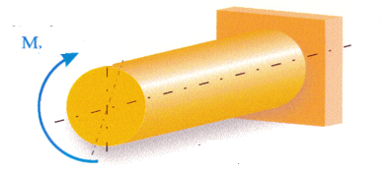
1. Buralish. Umumiy tushunchalar.
O’qiga tik tekisliklarda uchlariga teng va qarama-qarshi yo’nalgan kuchlar jufti M qo’yilgan g’o’lachaning deformatsiyalanishi buralish deb ataladi.

Slide 3
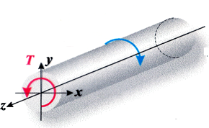
Buralishda g’o’lachaning ko’ndalang kesimlarida burovchi momentlar T vujudga keladi. Buralishga ishlaydigan to’g’ri g’o’lacha val deb ataladi.
Shakldan ko’rinib turibdiki, burovchi moment to’plangan kuchdan juft kuchdan hosil bo’lishi mumkin. Burovchi moment kesish usuli yordamida topiladi. Sterjen ihtiyoriy kesimining bir tomonida qolgan tashqi kuchlardan hosil bo’ladigan momentlar yig’indisi burovchi moment deyiladi.

Slide 4
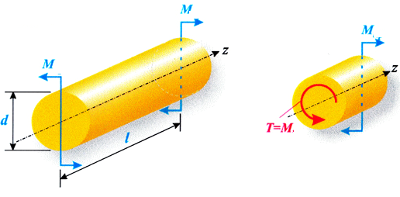
Burovchi momentlarni epyuralarni qurish.
Buralishda g’o’lachaning ko’ndalang kesimlarida burovchi momentlar T vujudga keladi.
Podshipniklarga tayanadigan va ikki shkiv maxkamlangan valni ko’rib chiqamiz. Tasmali uzatma orqali elektr dvigatelga biriktirilgan shkiv 1 valni aylantiradi, shkiv 2 tasmali uzatma orqali xarakatini stanokka uzatadi. Tasmali uzatma yetakchi va yetaklanuvchi tarmoqlarining taranglanish kuchlari xar xilligi tufayli val aylanadi.

Slide 5
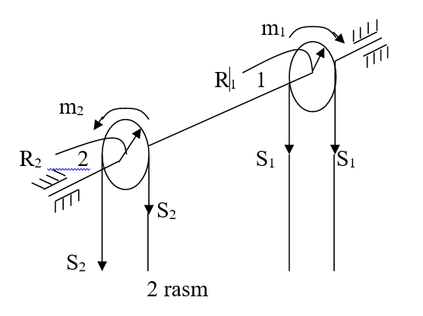
Tasma yetakchi tarmog’ining tarangla-nish kuchi S yetaklanuvchi tarmog’ining kuchi s dan katta. Bu kuchlar shkivlarda xar xil tomonga yo’nalgan kuchlar jufti m ni vujudga keltiradi:
1 shkivda m₁=(S₁-s₁) R_{1,}
2 shkivda m₂=(S₂-s₂) R_{2.}

Slide 6
Shkivlar bir tekis aylanganda podshipniklardagi ishkalanishni xisobga olmaganda
m₁ = m₂ = T.
(8.1)
Valning shkivlar orasidagi kismi buraladi. Valning umuman konstruktsiyalarning buralishdagi mustaxkamligini hisoblashda xavfli kesimdagi burovchi momentni aniqlash zarur. Buning uchun burovchi moment epyurasi chiziladi. Burovchi moment epyurasi valda hosil bo’ladigan burovchi momentlarning val o’qi bo’yicha o’zgarishini ko’rsatuvchi grafikdir. Valga ta’sir qiladigan tashqi momentlarni tekkislikda ifodalash ham shu shaklda ko’rsatilagan. Uni aniqlash uchun quyidagi masalani ko’rib chiqamiz.

Slide 7


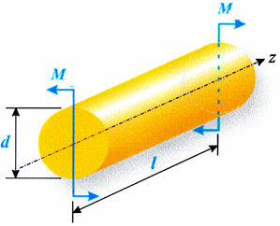
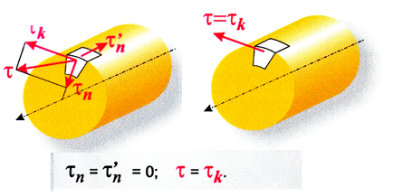
Masala

Slide 8
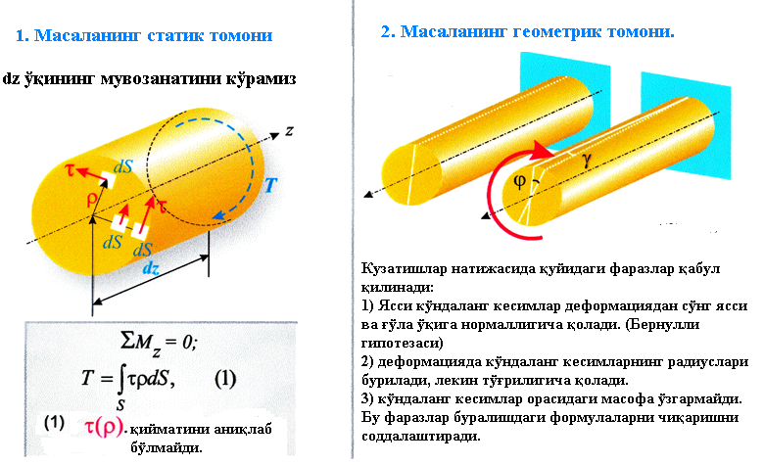

Slide 10
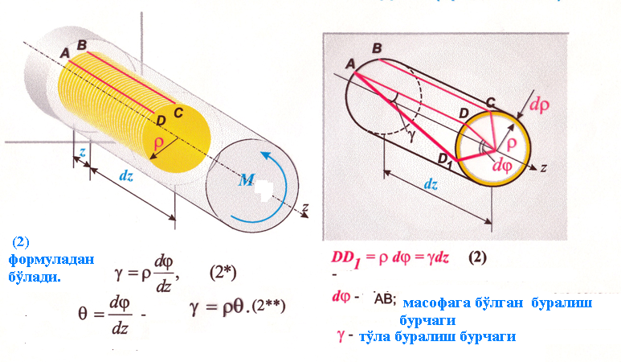
Deformatsiyadan so’ng maxkamlangan joydan x masofada yotgan kesim 1-1 burchak ϕ_{x} ga kesim 2-2 esa burchak ϕ_{x}+ dϕ ga buraladi. Demak, kesim 2-2 kesim 1-1 atrofida dϕ burchakka buriladi. To’g’ri turtburchak KVSD parallelogrammaga aylanadi, chunki uning burchaklari γ kiymatga karab o’zgaradi. G’o’lachadan element K¹ V¹ D¹ S¹ O₁ O₂ ni kesib olamiz. Element materiali siljish deformatsiyasiga uchraydi. Uning yon yoklari buylab urinma kuchlanishlar ta’sir qiladi. Bu kuchlanishlar Guk qonuni formulalari bo’yicha nisbiy siljish γ orqali quyidagicha ifodalaniladi:
τ=G . ϒ
(8.2)

Slide 12
Elementning mutloq siljishi:
VV′=rdϕ.
(8.3)
Nisbiy siljish
(8.4)
G’o’lacha sirtidagi V′nuktadagi urinma kuchlanish:
(8.5)
Kesim markazidan ρ masofada yotgan L′ nuktadagi kuchlanish xam shunday aniklanadi:
(8.6)
Ko’rinib turibdiki, urinma kuchlanishlar va nisbiy siljish ρ masofaga mutanosib. Olingan formulalar urinma kuchlanishlarning chiziqli taksimlanish qonunini aniklaydi. (3-rasm)da urinma kuchlanishlarning g’o’lacha kesimi radiusi bo’yicha o’zgarishini ko’rsatadi. Kesim markazida eng kichik kuchlanish nolga teng; eng katta kuchlanish g’o’lacha sirtiga to’g’ri keladi.
τ_{ρ} kiymatini muvozanatlik shartiga kuyib, quyidagini xosil kilamiz:
(8.7)

Slide 13
- qutbiy inertsiya momenti ekanligini xisobga olib, quyidagini olamiz:
(8.8)
U xolda uzunlik birligiga mos keluvchi buralish burchagi
(8.9)
Bu kiymatni (8.6) tenglamaga qo’yib, kesimning istalgan nuqtasidagi urinma kuchlanishlarning formulasini hosil qilamiz:
(8.10)
Urinma kuchlanishlar quyidagi xolda eng katta kiymatiga erishadi:
ρ = ρ_{max} = r.
(8.11)
(8.12)
bunda:
buralishdagi qutbiy karshilik momenti.

Slide 14
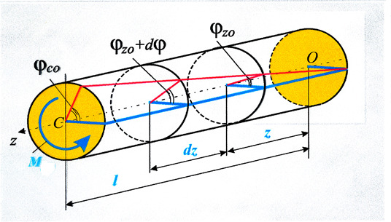

Slide 15
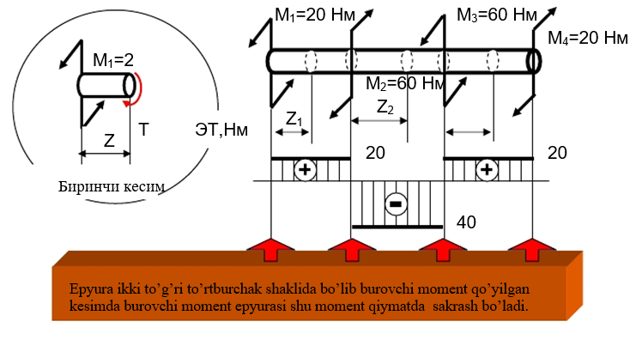

Slide 17
Burovchi momentlarning epyuralari qurish tartibi
1) Epyurlarni qurishda to’sinning kuchlar qo’yiladigan qismlariga bo’lib chiqiladi va kesish usuli qo’llaniladi
2) Sterjenlarni kesimlarga ajratamiz
3) Kesish chegaralarida quyidagilar qabul qilinadi:
Qismlardagi burovchi momentlar doimiy. Vallarni 3 qismga bo’lamiz
4) To’sinni z masofada tekislik bilan xayolan qismlarga ajratamiz
5) Bir qismini tashlab yuboramiz va muvozanat shartlarini ko’rib chiqamiz
6) Eguvchi momentning qolgan qismini muvozanatini ko’rib chiqamiz
7) To’sinning ixtiyoriy qismidagi burovchi moment qismining bir tomonida to’sin qo’yilgan tashqi burovchi momentlar algebraik yig’indisiga teng
8) Agar to’sinning kesib olingan qismining yon tomoniga qaraganda burovchi moment soat strelkasi yo’nalishi bo’yicha yursa burovchi moment musbat aks xolda manfiy ishorali bo’ladi

Slide 18
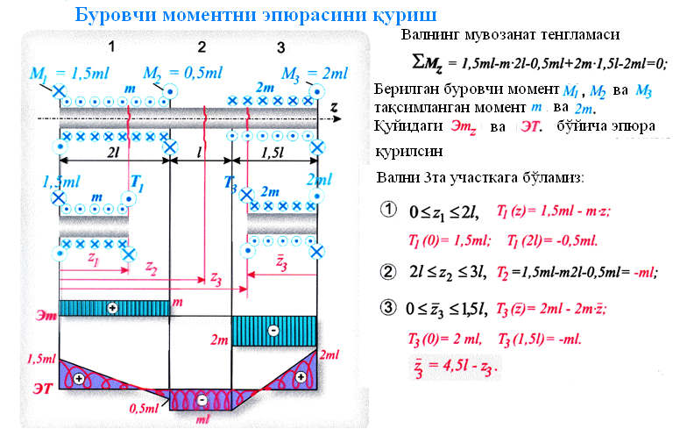

Slide 19
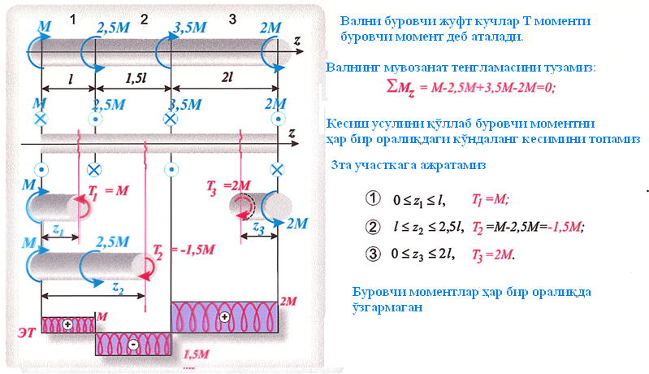

Slide 20
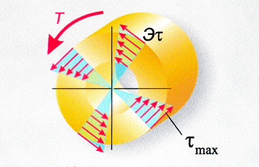
Buralishdagi mustaxkamlik sharti
Buralishga ishlaydigan konstruktsiyalar elementlarining mustaxkamligini xisoblashda urinma kuchlanishlar yul qo’yiladigan qiymatdan oshmasligi kerak:
τ_{max} ≤ τ_{adm}
(8.13)
Buralishdagi mustaxkamlik sharti
(8.14)
Po’latning buralishdagi yul qo’yiladigan urinma kuchlanish:
(8.15)
  Mustaxkamlik shartidan foydalanib, quyidagi xisoblar bajariladi:
a) Tekshirish uchun xisoblash. Kesimning ma’lum o’lchamlari va burovchi moment bo’yicha urinma kuchlanish topilib, u elementining mustaxkamligini baxolash uchun yul qo’yiladigan kuchlanishga takkoslanadi:
(8.16)

Slide 21
b) Loyixalash uchun xisob xavfli kesimdagi ma’lum burovchi moment va yul qo’yiladigan kuchlanish bo’yicha qutbiy karshilik momenti aniklanadi:
(7.3.5)
so’ngra zarur o’lcham xisoblanadi: dumalok kesim uchun
(7.3.6)
doiraviy halka kesim uchun
(7.3.7)
v) yo’l qo’yiladigan burovchi momentni aniqlash. Kesimning ma’lum o’lchamlari va yo’l qo’yiladigan kuchlanish bo’yicha:
(7.3.8)

Slide 22
BURALISHDAGI POTENTSIAL ENERGIYA
G’o’lacha elastiklik chegarasida buralganda tashqi momentlar ish bajaradi, u g’o’lachada potentsial energiya tarzida to’planadi. Tashqi momentlar olingandan so’ng bu energiya g’o’lachani o’z xoliga kaytarishga sarflanadi. Buralishdaga potentsial energiya ifodasining xulosasi cho’zilishdagiga o’xshaydi.
Statik tashqi burovchi momentning to’liq ishi shu moment qiymati g’o’lachani buralish burchagi kiymatiga ko’paytmasining yarmiga teng

Slide 23
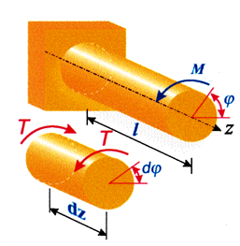
Buralish yunalishidan teskari tomonga yunalgan ichki elastiklik kuchlarining ishi ishorasi manfiy.
Ichki kuchlarning elementar ishi:
bunda: T - ichki burovchi moment;
dϕ- uzunligi dx elementning buralish burchagi.

Slide 24
Ushbu
ekanligini xisobga olib quyidagini hosil qilamiz.
(8.17)
Bu ifodani integrallab, ι uzunlikdagi g’o’lacha uchun ichki kuchlarning to’liq bajargan ishini topamiz:
(8.18)
Potentsial energiya teskari ishorali ichki kuchlar ishiga teng:
(8.19)
G’o’lacha uzunligi bo’yicha burovchi moment kiymatlari va bikirligi o’zgarmay kolganda:
(8.20)
bo’ladi.

Slide 25
BURALISHDAGI ASOSIY KUCHLANISHLAR
Val buralganda uning ko’ndalang kesimlarida urinma
kuchlanishlar vujudga keladi.Urinma kuchlanishlarning juftligi
qonuniga ko’ra bo’ylama kesimlarda xam shunday
kuchlanishlar ta’sir kiladi. Val sirtida yotgan nuqtalar eng
zo’riqqan joylar hisoblanadi. KVSD elementni ajratamiz
(7.2-rasm). Elementning ko’ndalang va bo’ylama tekisliklari
bilan chegaralangan yon yoqlari bo’yicha urinma kuchlanishlar
ta’sir qiladi.Element yassi zo’riqish, ya’ni - sof siljish holatida
bo’ladi.

Slide 26
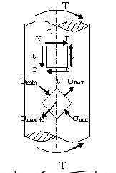
(8.21)
Buralishda
(8.22)
Demak , asosiy kuchlanishlar urinma kuchlanishlarga teng ekan:
(8.23)

Slide 27
Ulardan biri - σ_{max} -cho’zuvchi, ikkinchisi, σ_{min} chiquvchi kuchlanish.
Asosiy yuzachalarning qiyalik burchagi:
(8.24)
U xolda α′ q 45° va α″ q 135°.
Asosiy yuzachalar val o’qiga 45° va 135° burchak ostida qiya turadi. Burilashda yuzaga keladigan urinma va normal kuchlanishlar qiymat jixatidan teng bo’lganligi uchun yemirilishning ikki xili: kesilish va uzilish farq qilinadi. Yemirilish tarzi materialga, uning siljish va uzilishga bo’lgan qarshiligiga bog’lik.

Slide 28
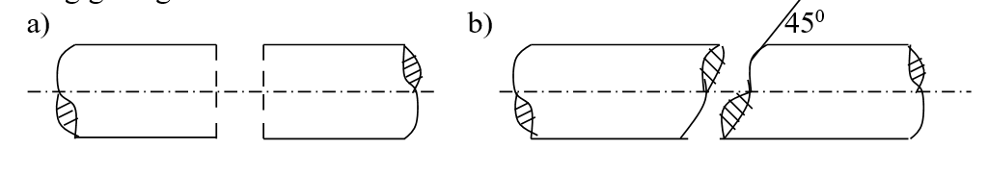
Plastik materiallarning yemirilishi urinma kuchlanishlar ta’sirida ko’ndalang kesim bo’yicha kesilish yo’li bilan yuz beradi. Mo’rt materiallarning yemirilishi normal kuchlar ta’sirida val yasovchisiga 45° burchak qiya yotgan vintsimon sirt bo’yicha uzilish yo’li bilan yuz beradi. Kesilish va uzilishni o’z ichiga oladigan aralash emirilishlar ham uchraydi.

Slide 29
O’z- o’zini tekshirish savollari :
Burovchi moment bilan val uzatadigan quvvat va aylanish sonlari orasida qanday bog’lanish bor?
Silindrik sterjenlarning buralishida qanday cheklanishlarga yo’l qo’yiladi?
Qanday burchak to’la buralish burchagi deb ataladi?
Polyar inertsiya momenti nima va u qanday o’lchamlikka ega?
Qanday miqdor buralishdagi bikrlik deyiladi?
Val buralganda uning kaysi nuqtasida eng katta kuchlanish hosil bo’ladi?

Slide 30
Val deganda nimani tushiniladi?
Buralish nima?
Burovchi moment nima?
Buralishdagi mustaxkamlik shart qanday yoziladi?
Buralishdagi asosiy tushunchalar nima ?

